Slide 1
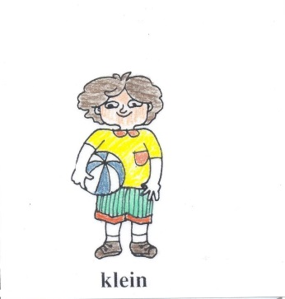
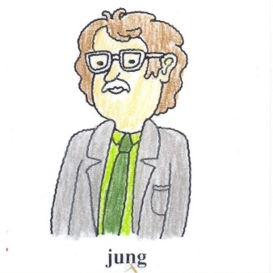
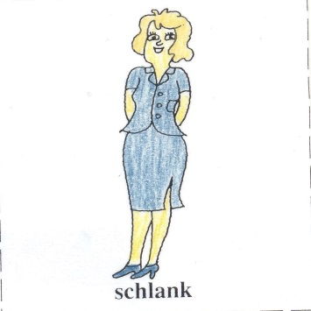
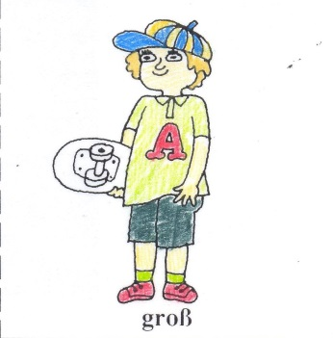
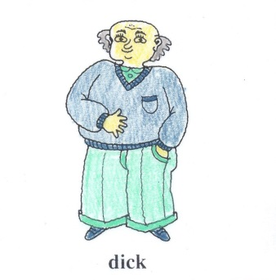
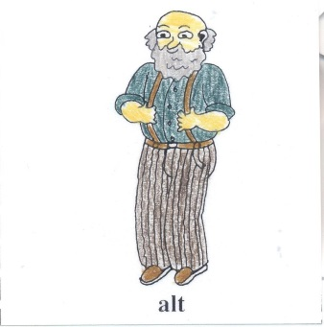
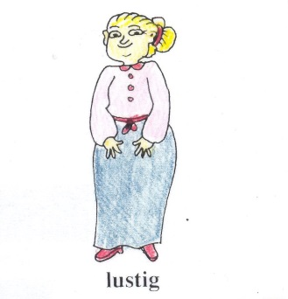
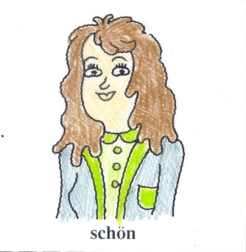
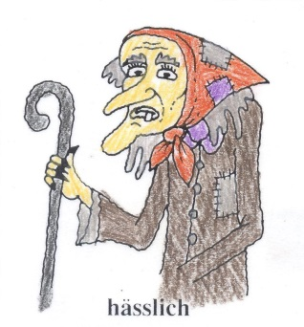
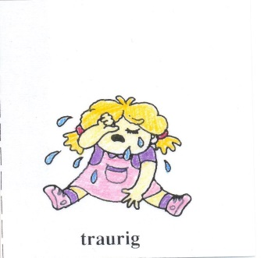
5.1 Pronomen
Elektronická učebnice - II. stupeň Základní škola Děčín VI, Na Stráni 879/2 – příspěvková organizace Německý jazyk
klein
jung
dick
schlank
groß
alt
lustig
traurig
schön
hässlich
Autor: Mgr. Alena Horová

Slide 2
5.2 Was weißt du schon?
Elektronická učebnice - II. stupeň Základní škola Děčín VI, Na Stráni 879/2 – příspěvková organizace Německý jazyk
PRONOMEN / PŘÍDAVNÁ JMÉNA
= vyjadřují vlastnosti osob, zvířat a věcí
přidávají se k podstatným jménům
jsou stejného rodu a čísla jako podstatné jméno, ke kterému náleží → podstatná jména se skloňují
tvoří tzv. protiklady (opozita) → Gegenteile
klein
jung
groß
alt
lustig
schön
dick
schlank
traurig
hässlich

Slide 3
5.3 Was Neues erfahren wir?
Elektronická učebnice - II. stupeň Základní škola Děčín VI, Na Stráni 879/2 – příspěvková organizace Německý jazyk
1. FALL
Skloňování přídavných jmen / Deklination der Adjektive
Přídavná jména se skloňují třemi způsoby:
a)pPřídavná jména, která stojí za členem určitým
→ slabé skloňování (přídavné jméno přijímá koncovku –e, plural -en)
b) přídavná jména, která stojí za členem neurčitým
→ silné skloňování (koncovky: M –er, F –e, N –es/ plural -e)
c) přídavná jména, kterým člen nepředchází
→ smíšené skloňování (přídavné jméno zůstává ve tvaru
shodném se členem v příslušném pádu)
das schöne Buch
ein schönes Buch
schönes Buch
die schönen Bücher
schöne Bücher
1. PÁD
Typ skloňování | Masculinum | Femininum | Neutrum | Plural
po členu určitém | der neue Mantel | die neue Bluse | das neue Kleid | die neuen Schuhe
po členu neurčitém | ein neuer Mantel | eine neue Bluse | ein neues Kleid | neue Schuhe
bez členu | neuer Mantel | neue Bluse | neues Kleid | neue Schuhe

Slide 4
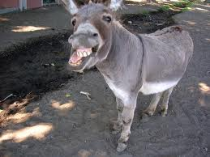
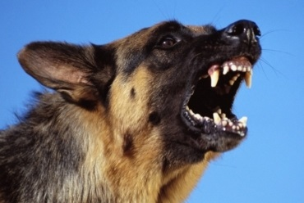
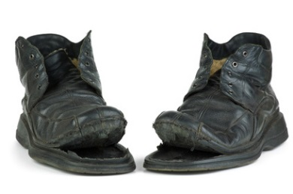
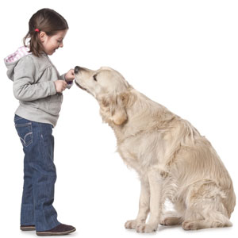
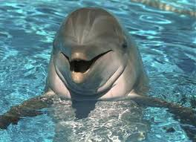
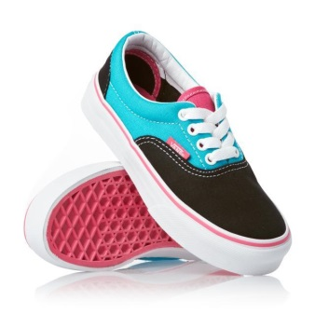
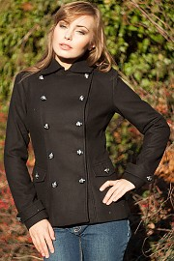
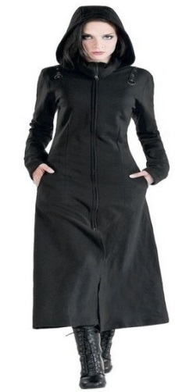
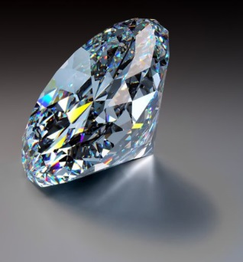
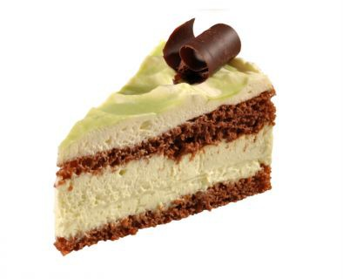
5.4 Welche neue Termine erlernen wir?
Elektronická učebnice - II. stupeň Základní škola Děčín VI, Na Stráni 879/2 – příspěvková organizace Německý jazyk
alt
klug
dumm
böse
neu
brav
hart
kurz
weich
lang

Slide 5
5.5 Was merkt ihr euch?
Elektronická učebnice - II. stupeň Základní škola Děčín VI, Na Stráni 879/2 – příspěvková organizace Německý jazyk
Kontrolier mal / Kontroluj si:
ta hodná babička, nějaký starý dědeček, ta milá maminka, mladý otec, nějaký chytrý syn, ta zlá sestra, hezká dívka, smutná dcera, ta malá paní, velký muž, chytré dítě, ty nové knihy, měkký dort, nějaká mladá rodina, hloupý chlapec, nějaký starý vnuk, nějaká mladá vnučka
das schöne Mädchen, die bösen Kinder, das grüne Mäpchen, ein dicker Herr, ein trauriges Mädchen,
der kluge Junge, das alte Buch, ein hässliches Hund,
das schöne Haus, der große Mann, ein blauer Ball,
das weiße Auto
Übersetz mal / Přelož:
die brave Oma, ein alter Opa, die nette Mutti,
junger Vater, ein kluger Sohn, die böse Schwester, schönes Mädchen, traurige Tochter, die kleine Frau, großer Mann, kluges Kind, die neuen Bücher,
weiche Torte, eine junge Familie, dummer Junge,
ein alter Enkel, eine junge Enkelin
ta hezká dívka, ty zlé děti, ten zelený penál,
nějaký hodný pán, nějaká smutná dívka,
nějaký chytrý chlapec, ta stará kniha, nějaký ošklivý pes, ten pěkný dům, ten vysoký muž, nějaký modrý míč,
to bílé auto
Wie ist es?/ Jaké to je?
Sag es auf deutsch./ Řekni to německy.

Slide 6
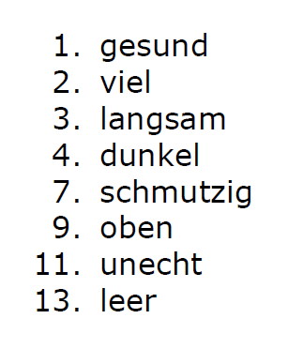
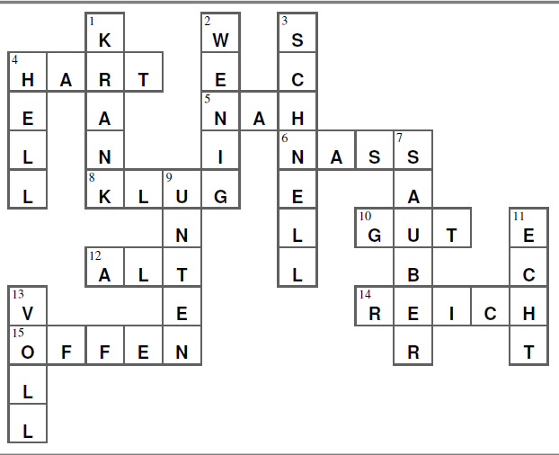
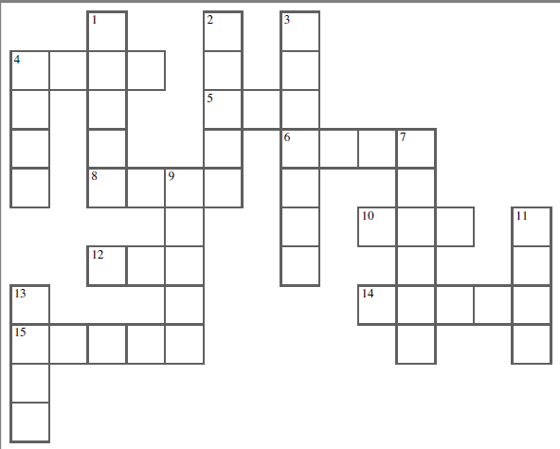
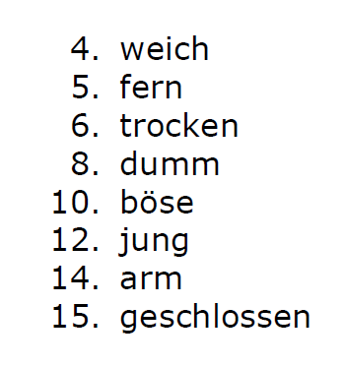
5.6 Etwas zusätzlich für geschickte Schüler
Elektronická učebnice - II. stupeň Základní škola Děčín VI, Na Stráni 879/2 – příspěvková organizace Německý jazyk
vertikal:
Lösung:
horizontal:

Slide 7
5.7 CLIL
Elektronická učebnice - II. stupeň Základní škola Děčín VI, Na Stráni 879/2 – příspěvková organizace Německý jazyk
fat
thin
small
tall
young
old
happy
sad
nice
ugly

Slide 8
5.8 Test
Elektronická učebnice - II. stupeň Základní škola Děčín VI, Na Stráni 879/2 – příspěvková organizace Německý jazyk
Najdi správný ekvivalent pro daný výraz: měkký weich groß schlank schön | Najdi správný ekvivalent pro dané slovní spojení: ten modrý sešit der blaue Heft ein blaues Heft blaues Heft das blaue Heft
Najdi správný ekvivalent pro daný výraz: böse chytrý malý zlý mladý | 4. Najdi správný ekvivalent pro dané slovní spojení: nějaká pěkná žena eine schöne Frau die schöne Frau ein schöner Frau schöne Frau
Správné odpovědi:
a
c
d
a
Test na známku

Slide 9
Elektronická učebnice - II. stupeň Základní škola Děčín VI, Na Stráni 879/2 – příspěvková organizace Německý jazyk
5.9 Gebrauchtene Quelle und Zitation
Obrázky z osobní databáze
http://www.nasedetatko.com/img/poradna/uzitecne_rady/dite_a_pes.jpg (slide 4)
http://www.tyden.cz/obrazek/201207/500e9664c2585/crop-229678-1_520x250.jpg (slide 4,5)
http://jana-m.ic.cz/projekt_soubory/image006.jpg (slide 4,5)
http://www.hybrid.cz/obrazky/alternativni-doprava/osel.jpg (slide 4,5)
http://zapakatel.cz/static/deal/41085-5258b.jpg (slide 4)
http://www.snowfly.cz/images/news-eshop/56_nove-boty-vans.jpg (slide 4)
http://www.4realshop.eu/inshop/catalogue/products/pictures/OBECKABDLDA1859_V.jpg (slide 4)
http://www.veraal-shop.cz/deploy/img/products/73911/tn_73911.jpg (slide 4)
http://www.diameteor.com/sites/default/files/diamanty/diamant1.jpg (slide 4,5)
http://files.sweetnes4womens.webnode.cz/system_preview_detail_200000096-4382c447b1/gcjz4limetkovy%2002.jpg (slide 4,5)
http://www.nemecky.net/ (slide 6)
http://turretot-eco.spip.ac-rouen.fr/IMG/jpg/My_schoolbag.jpg (slide 3)
http://www.obec-brezina.cz/files/ckeditor/organizace/knihovna/nove-knihy-big.gif (slide 3)

Slide 10
Elektronická učebnice - II. stupeň Základní škola Děčín VI, Na Stráni 879/2 – příspěvková organizace Německý jazyk
5.10 Annotation
Autor | Mgr. Alena Horová
Období | 01 – 06/2013
Ročník | 7. - 9. ročník
Klíčová slova | Přídavná jména, antonyma, skloňování přídavných jmen, první pád
Anotace | Prezentace obsahující základní přídavná jména v NJ a pravidla pro jejich skloňování v 1. pádu.

